Slide 1

MS3 – Medical Staff Shift Scheduler
Fase manutentiva-estensiva
Scrumtastic Team
S. Bauco, D. D’Amico, M. Fanfarillo, M. Federico, S. Opriscan, S. Staccone, M. Stanzione

Slide 2
Introduzione
Idea alla base del lavoro svolto nell’A.A. 2023/2024:
Migliorare la progettazione dell’architettura del sistema MS3.
Migliorare l’implementazione di alcune funzionalità già presenti all’interno del sistema MS3, con un particolare occhio di riguardo all’algoritmo di schedulazione dei turni.
Estendere il sistema MS3, aggiungendovi nuove funzionalità.
Risolvere eventuali bug presenti all’interno del sistema durante il primo rilascio dello scorso A.A.

Slide 3
Obiettivi
Rendere l’algoritmo di scheduling più avanzato e più equo.
Aggiungere lo scambio turno e la possibilità di ritirarsi da un turno.

Slide 4
Nuove funzionalità
Registrazione di nuovi utenti
Inserimento di nuove festività
Inserimento delle desiderata con la granularità delle fasce orarie
Inserimento di nuovi servizi
Sistema di notifiche

Slide 5

Sprint di progetto

Slide 6

Sprint timeline
Sprint 0
06/11/2023
Sprint 1
27/11/2023
Sprint 3
11/12/2023
Sprint 5
08/01/2024
Sprint 7
29/01/2024
Sprint 0+
13/11/2023
Sprint 2
04/12/2023
Sprint 4
18/12/2023
Sprint 6
15/01/2024
Presentaz. finale
26/02/2024

Slide 7
Sprint 0
6/11/2023 – 13/11/2023

Slide 8
Sprint 0
Durata: 1 settimana
Periodo: 06/11/2023 - 12/11/2023
Attività principali:
Esecuzione del programma sia in locale sia tramite container Docker.
Stesura di uno Use Case Diagram dell’applicazione.
Analisi del Command Pattern applicato ai vincoli dei turni e alle conseguenti business rules.

Slide 9
Sprint 0
Esito: lo sprint è andato a buon fine. Infatti:
Tutti i membri del team sono riusciti a far partire l’applicazione sia in locale che su Docker.
Lo Use Case Diagram è risultato soddisfacente e durante lo Scrum Meeting sono stati chiariti tutti i dubbi riguardanti i casi d’uso del sistema.
Si è riusciti a effettuare un’analisi completa del Command Pattern e delle business rules del sistema, anche se non si ha avuto il tempo di discuterne durante lo Scrum Meeting.

Slide 10
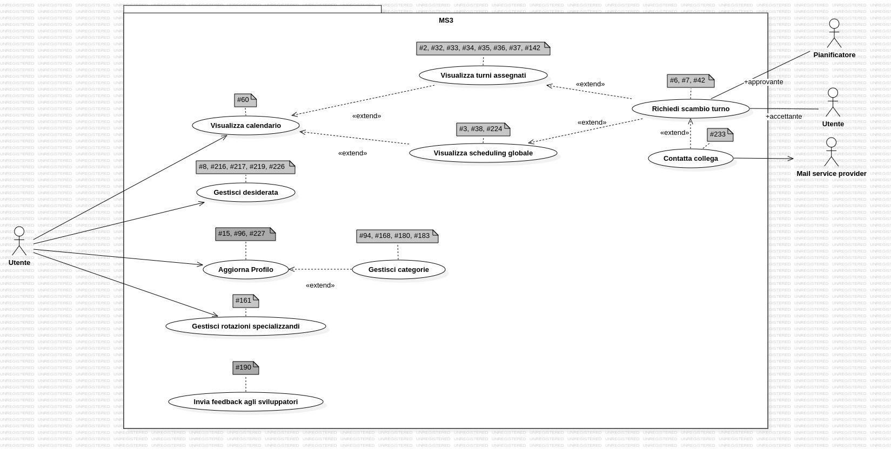
Sprint 0

Slide 11
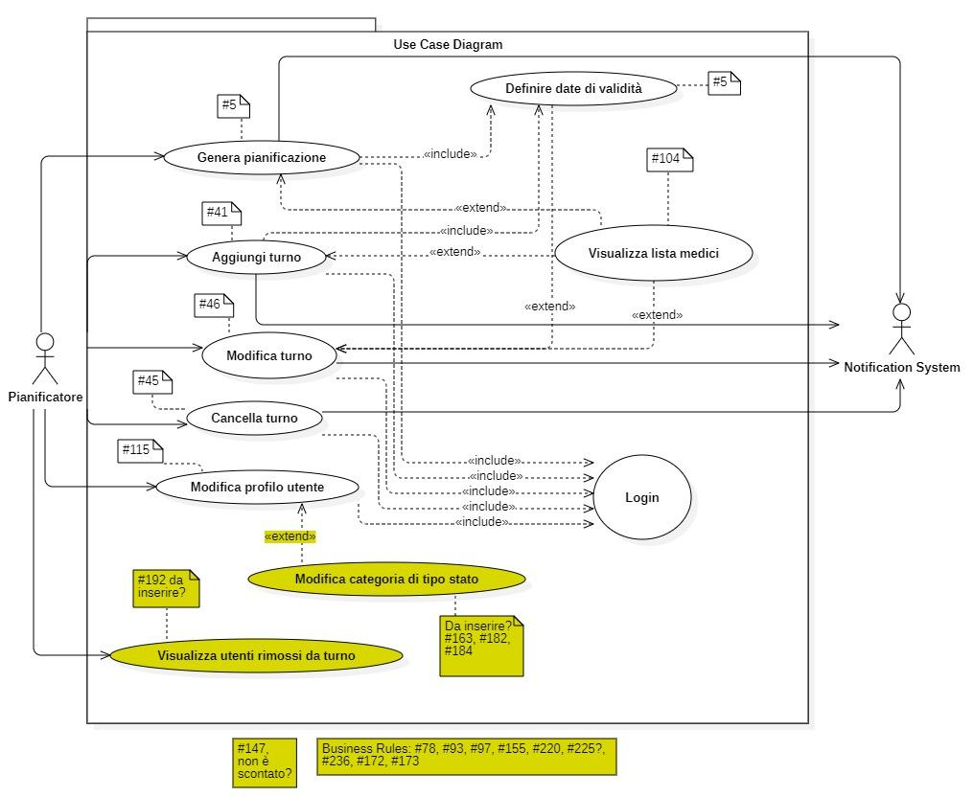
Sprint 0

Slide 12
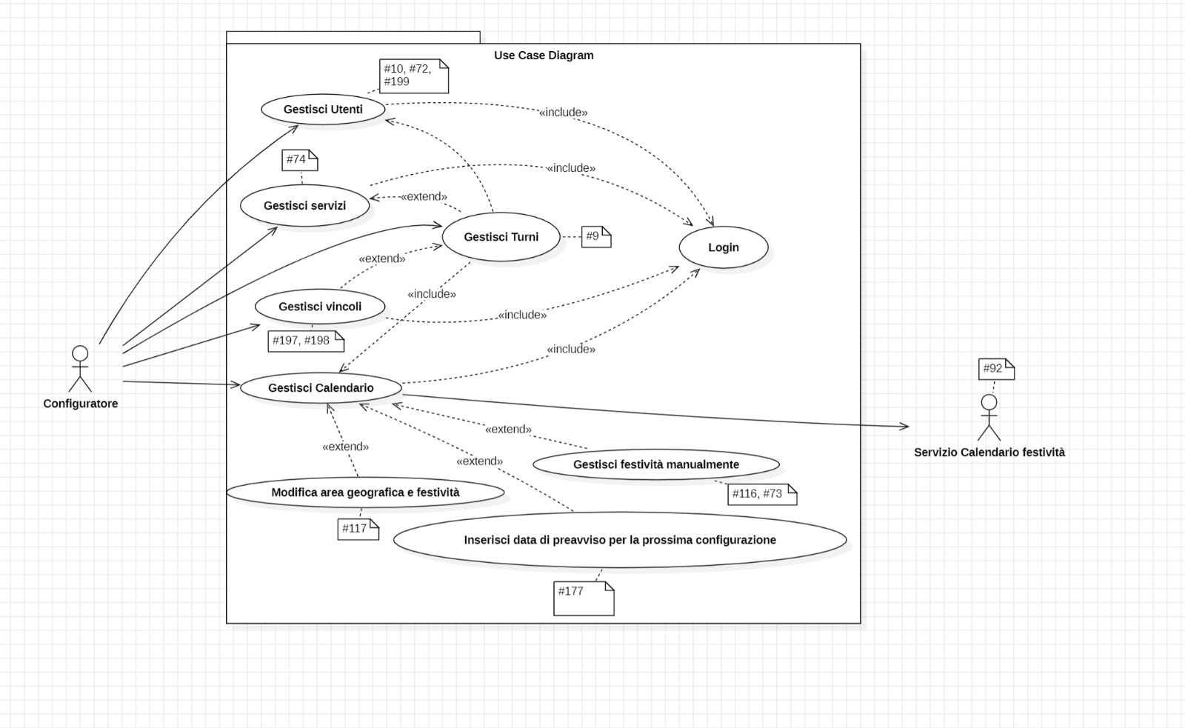
Sprint 0

Slide 13
Sprint 0+
13/11/2023 – 27/11/2023

Slide 14
Sprint 0+
Durata: 2 settimane
Periodo: 13/11/2023 - 26/11/2023
Attività principali:
Raffinazione degli Use Case Diagram a seguito delle delucidazioni avute nello Scrum Meeting dello sprint 0.
Test dell’applicazione, effettuato applicando il Domain Partitioning dei parametri delle funzioni testate.

Slide 15
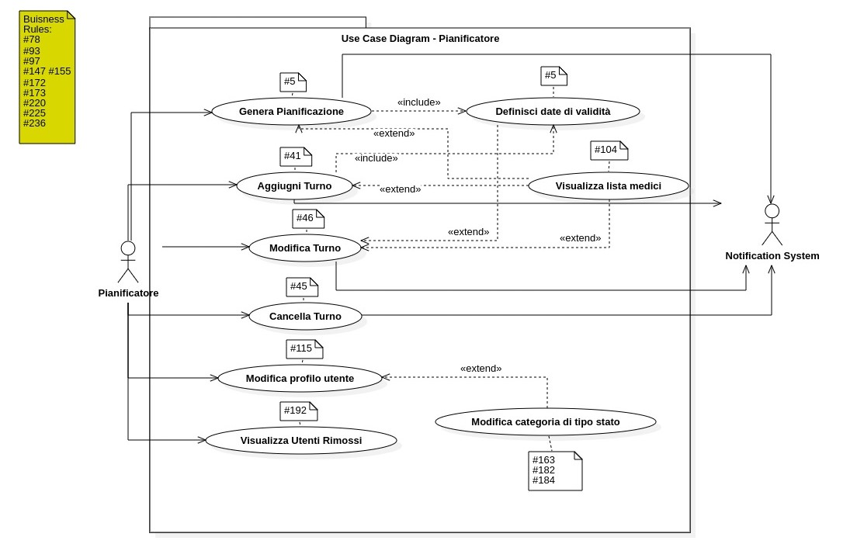
Sprint 0+

Slide 16
Sprint 0+
Esito: lo sprint è andato a buon fine. Infatti:
Si è riusciti a testare tutte le classi Controller del sistema.
Sono stati trovati diversi bug e diverse problematiche, il cui fix è avvenuto nello sprint successivo (sprint 1).
Tra i bug riscontrati abbiamo il fallimento del metodo cambiaPassword(), la possibilità di modificare un turno solo se esistono utenti ritirati, la mancata assunzione che la fine di un turno possa cadere nel giorno successivo dell’inizio del turno e la possibilità di avere schedule con data di inizio successiva alla data di fine.

Slide 17
Sprint 1
27/11/2023 – 04/12/2023

Slide 18
Contesto
Sprint 0+
Sprint 1
Unit testing del sistema
Bugs
Bug fixing
+ Prima implementazione User Stories

Slide 19
Cosa è stato fatto
Bug fixing
Copertura di condizioni essenziali ma assenti
Deprecatura classi non utilizzate
User stories
Registrazione utente (lato Pianificatore)

Slide 20
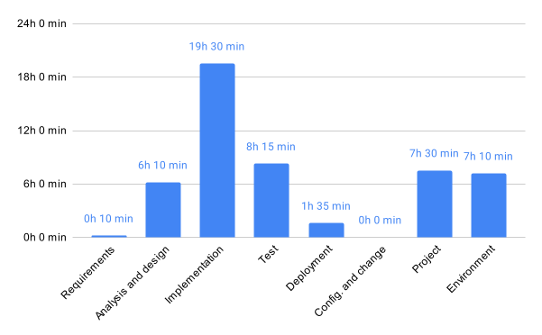
Analisi per disciplina RUP

Slide 21
Cosa resta al Dev Team
Livello di conoscenza del sistema sufficiente
Livello di confidenza con la struttura del sistema adeguato per debugging/sviluppo
Sprint 1 pone fine alla fase di “esplorazione” del sistema esistente

Slide 22
Sprint 2
04/12/2023 – 11/12/2023

Slide 23
Sprint 2 – Riassunto
Bug fixing:
Controllo del codice fiscale utilizzando l’algoritmo per il calcolo del codice di controllo
Modernizzazione della rappresentazione del tempo:
Adozione del formato moderno per la rappresentazione del tempo (e.g., da Date a LocalDate)
Rimozione della rappresentazione delle date tramite tre interi (mese, giorno, anno)
Decoupling della classe CalendarServiceManager dai suoi utilizzatori:
La classe CalendarServiceManager contiene la funzione che effettua il retrieve delle festività
Questa è inizializzata passando un oggetto di tipo CalendarSetting, che consente di specificare l’URL del servizio di retrieving delle festività
Prima dei cambiamenti introdotti in questo sprint, l’utente doveva specificare l’URL nella creazione dell’oggetto CalendarSetting
Per disaccoppiare CalendarServiceManager dai suoi utilizzatori, è stata creata una classe Builder di CalendarSetting (CalendarSettingBuilder, in caso di cambiamenti al servizio di retrieving, basta modificare questa)

Slide 24
Sprint 2 – Riassunto (2)
Riprogettazione dello schema E-R
Idee di miglioramento dell’algoritmo di scheduling
Creazione dell’annotazione @Validant e introduzione di Spring AOP
Violazione della legge di Demetra da parte dell’attuale architettura
Proposta di passare ad un metodo di comunicazione tra frontend e backend che riduca l’accoppiamento (e.g., JSON)
Implementazione lato backend e (parzialmente) frontend del ritiro di un medico da un turno.

Slide 25
Idee per il miglioramento dello scheduler
Proposta: tenere conto, ad ogni nuova schedulazione, anche delle scocciature accumulate nelle schedulazioni precedenti, allo scopo di:
Bilanciare le scocciature tra i medici
Fare in modo che non ci siano medici continuamente sottoposti alla stessa scocciatura (e.g., turni notturni o festivi)
Soluzione:
Introduzione di un nuovo vincolo (VincoloHoliday) che viene violato se un medico è assegnato allo stesso turno festivo per due anni consecutivi.
Introduzione di nuove informazioni da assegnare a ciascun medico, come il numero di Uffa Point complessivi accumulati in un mese, per turni mattutini e pomeridiani (UPCM) e per turni notturni (UPNM).
Introduzione di due code di priorità, per turni mattutini/pomeridiani e per turni notturni, che dipendono rispettivamente dai valori di UPCM e UPNM.
Questa soluzione è stata poi approfondita e raffinata, fino ad abbandonare il concetto di Uffa Point.

Slide 26
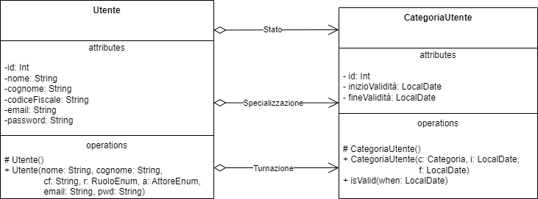
Refactoring – Perché?
La necessità di intraprendere un refactoring architetturale dell’applicazione è scaturita dalla progettazione concettuale del nuovo algoritmo di schedulazione, in quanto alcuni aspetti non erano ben rappresentati.
Ad esempio, la rappresentazione dell’utente era la seguente:
La classe Utente modella anche il Medico, che potrebbe essere modellato attraverso un’altra classe.
La classe CategoriaUtente modella aspetti differenti tra loro, cioè Stato, Specializzazione e Turnazione.

Slide 27
Refactoring – Perché? (2)
Ulteriori concetti (e.g., le policy, che modellano le politiche di assegnazione dei turni) potevano essere inglobati in concetti già esistenti (e.g., nei vincoli).
Utilizzo dei DTO:
La maggior parte dei DTO erano definiti in funzione delle entità, non dei casi d’uso.
Di conseguenza, il passaggio dei dati da frontend a backend coinvolgeva dati non necessari.
Inoltre, erano previste delle classi di utility che effettuavano il mapping tra entità e DTO:
Ad esempio, il metodo:

Slide 28
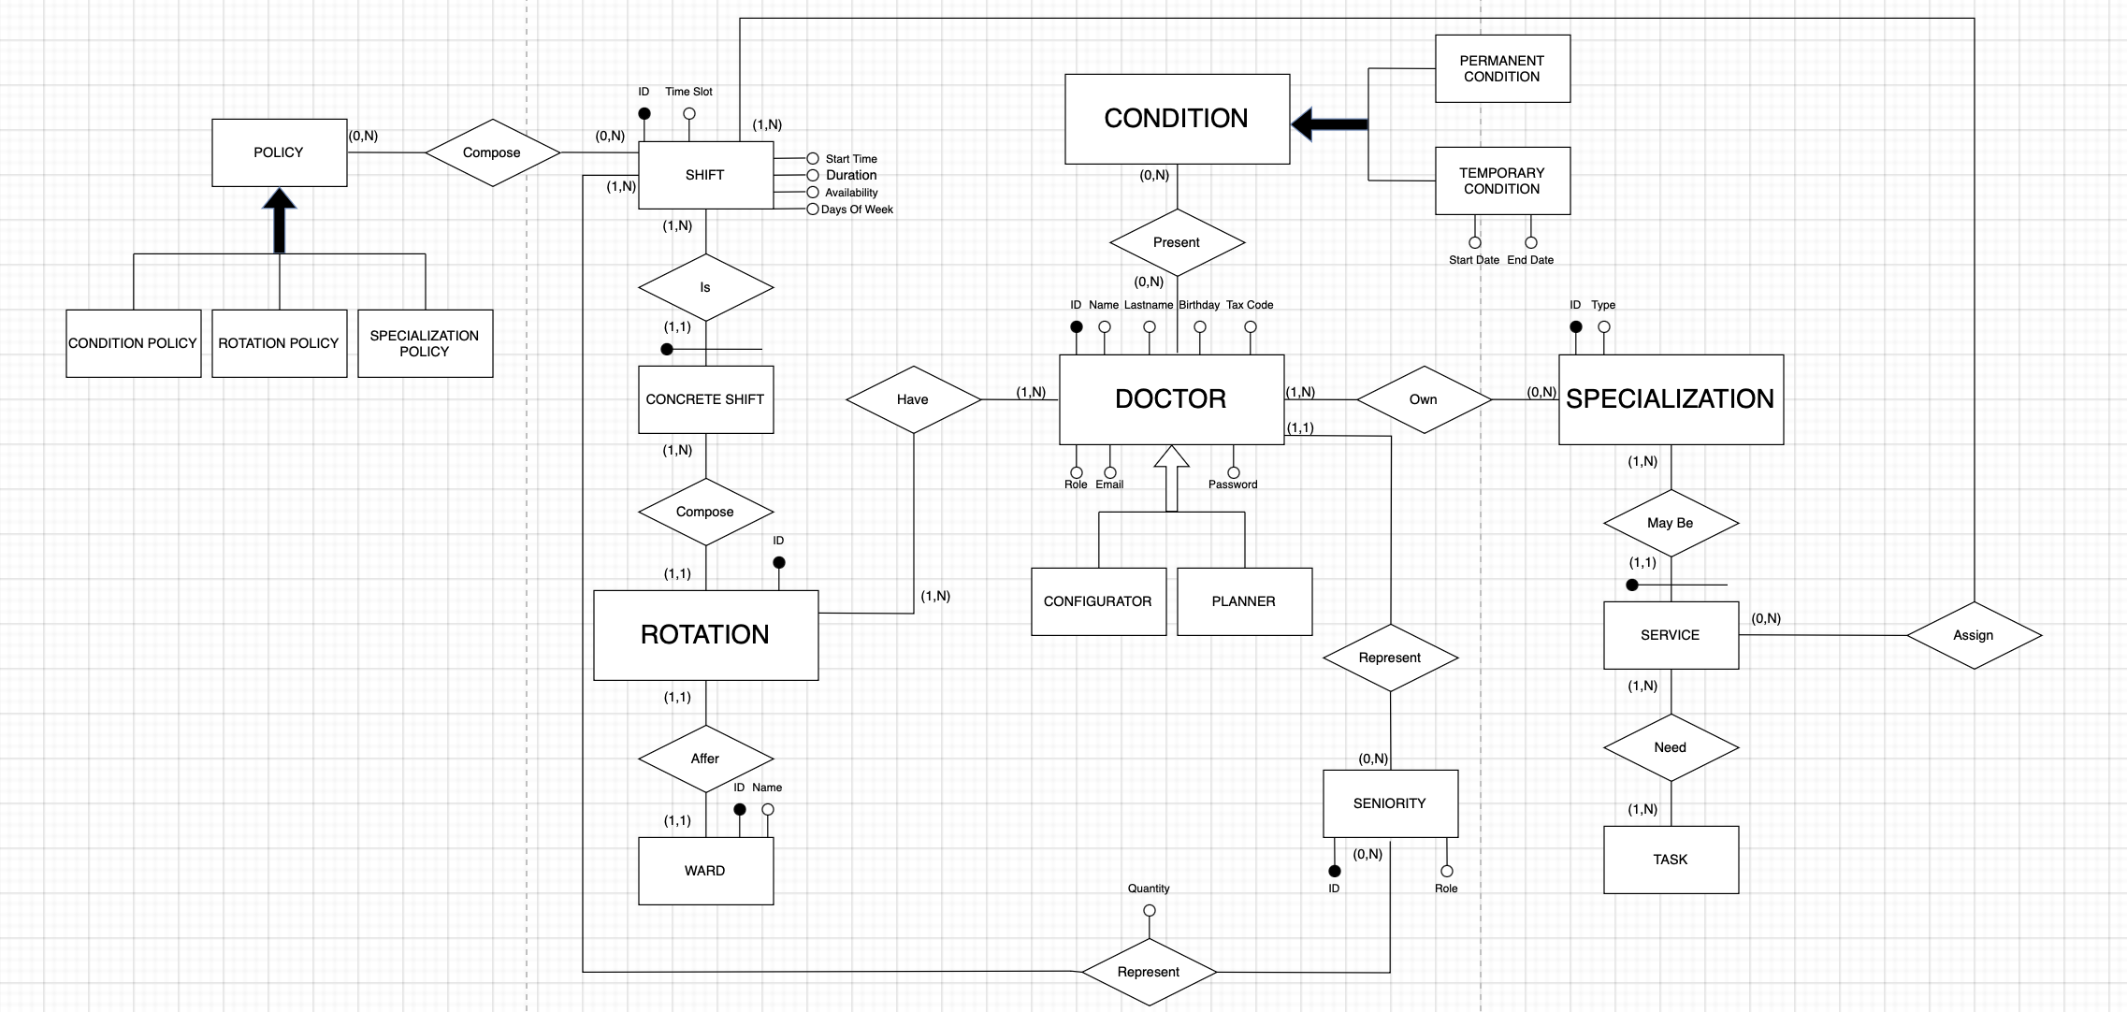
Evoluzione dello schema E-R (parziale)

Slide 29
Evoluzione dello schema E-R (2)
Il primo grande cambiamento riguarda la rimozione del debito tecnico per l'entità Categoria Utente.
Infatti, questa entità veniva utilizzata per rappresentare tre concetti eterogenei:
Stato di ogni medico (e.g., over 62, in ferie, …);
Specializzazione dei medici strutturati (e.g. cardiologia, oncologia, …);
Turnazione (o rotazione) degli specializzandi, cioè il luogo presso cui essi prestano servizio.
Di conseguenza, sono state create tre entità separate: Condition, Specialization e Rotation.
Per quanto riguarda Condition, in particolare, questa si specializza in:
Temporary Condition: condizione temporanea (e.g., in ferie, in malattia, …);
Permanent Condition: condizione permanente (e.g., over 62).
Nella versione pre-refactoring, questa suddivisione non era considerata.

Slide 30
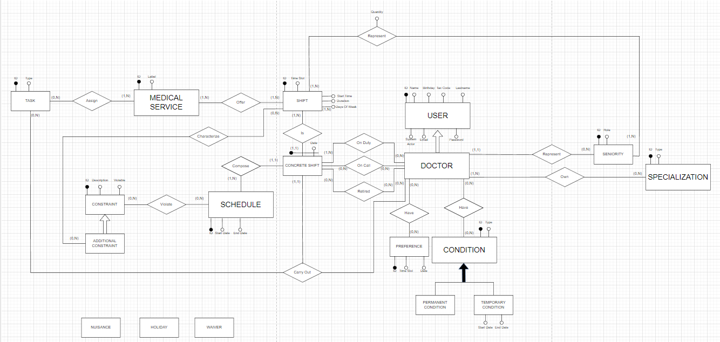
Evoluzione dello schema E-R (3)

Slide 31
Evoluzione dello schema E-R (4)
I maggiori cambiamenti sono:
Creazione dell’entità User, e conseguente specializzazione nell’entità Doctor.
Eliminazione del concetto di Rotazione:
L’entità Doctor è collegato direttamente all’entità ConcreteShift.
Eliminazione delle Policy:
Una policy può essere modellata mediante un vincolo (entità Constraint), in particolare tramite l’entità AdditionalConstraint, che consente di definire vincoli aggiuntivi, oltre a quelli fissi (e.g., ubiquità, max ore consecutive, …).
I concetti di Holiday, Nuisance e Waiver sono, in questa fase, lasciati in sospeso.
Nello schema finale, i concetti di Nuisance e Waiver saranno rimossi.

Slide 32
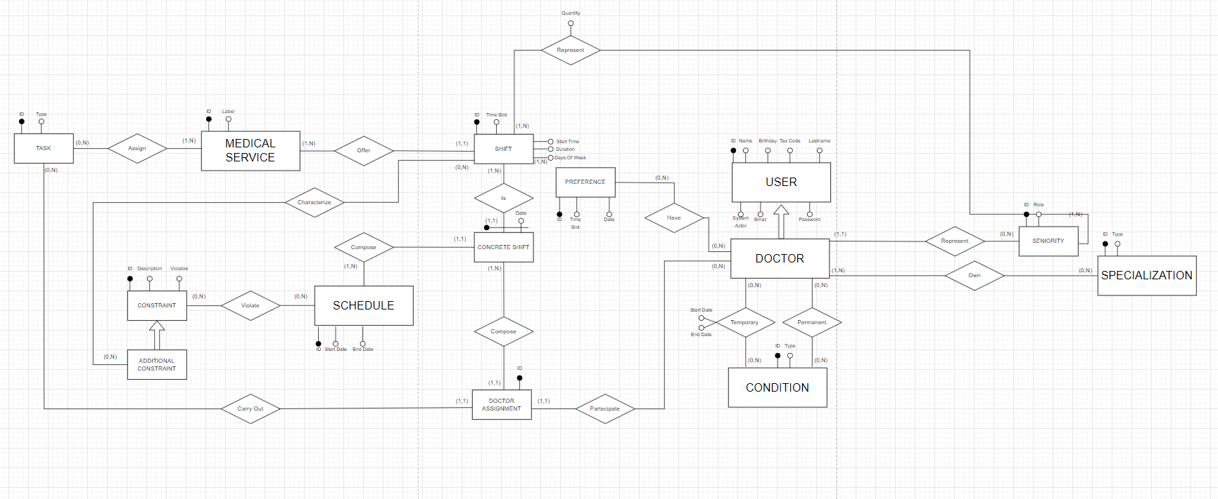
Schema E-R finale

Slide 33
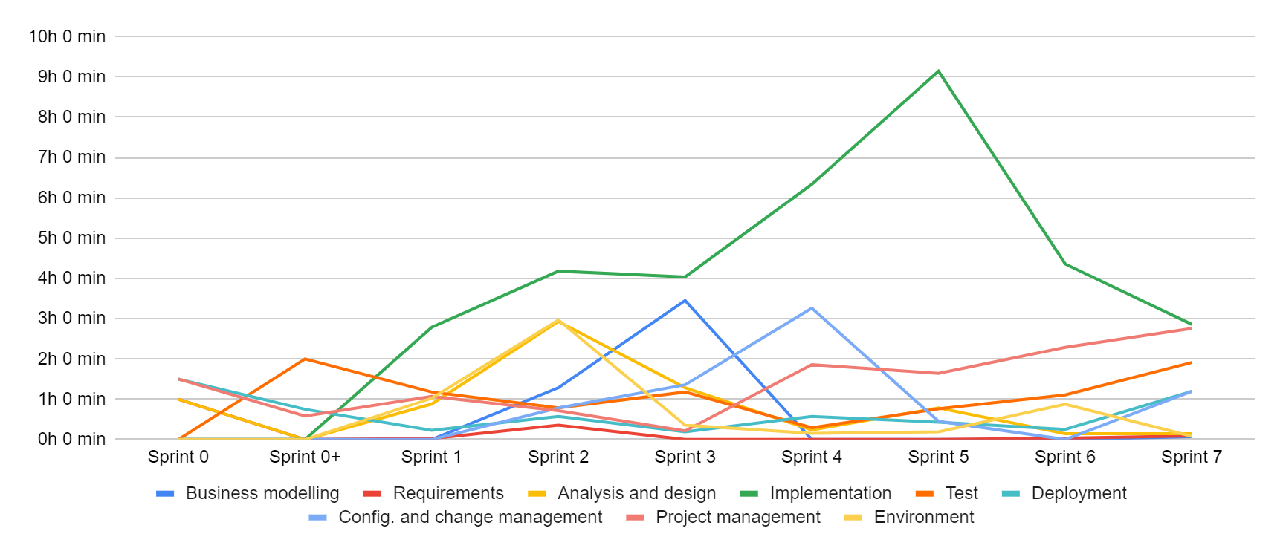
Difficoltà riscontrate nel refactoring
L’introduzione di nuove entità all’interno del sistema, e la sostituzione di quelle già esistenti, ha comportato una grande quantità di lavoro nell’ambito della disciplina RUP Configuration & Change Management.
In particolare, il refactoring dei DTO ha reso l’interfaccia utente (quasi) completamente non funzionante:
Il debugging dei Rest Controller (lato backend) e delle API (lato frontend) è stato uno dei task più impegnativi, che è perdurato fino allo sprint finale.
Negli sprint successivi al refactoring, si può notare un picco nelle ore di lavoro relative alla disciplina Configuration & Change Management

Slide 34
Sprint 3
11/12/2023 – 18/12/2023

Slide 35
Sprint 3 (durata: 1 settimana)
Lo sprint 3 è stato uno degli sprint relativi al refactoring, è stato volto principalmente alla discussione di nuove proposte e dubbi sul diagramma ER, traduzione dei test precedenti e svolgimento di ulteriori test per le entità che sono state già tradotte

Slide 36
Sprint 3
Non sono mancati comunque degli incrementi nel sistema, che sono stati :
Correzione ed implementazione in frontend della possibilità di richiedere ed ottenere scambi di turno (issue #6)

Slide 37
Sprint 3
Non sono mancati comunque degli incrementi nel sistema, che sono stati :
Completamento dell’implementazione del sottosistema di ritiro dal turno, aggiungendo la possibilità di visualizzare lo storico delle richieste, il caricamento di allegati e implementazione delle funzionalità del pianificatore

Slide 38
Sprint 3
Esito : positivo
La discussione delle modifiche al diagramma ER è andata a buon fine.
Unica minore problematica: al momento della gestione di una richiesta di scambio turno, l'interfaccia grafica non si aggiornava automaticamente.

Slide 39
Sprint 4
18/12/2023 – 08/01/2024

Slide 40
Sprint 4
Durata: 3 settimane
Periodo: 18/12/2023 – 07/01/2024
Lo sprint è stato caratterizzato da:
Dal proseguo e finalizzazione del refactoring
Eliminazione del debito tecnico dovuto ai DTO
Introduzione di nuove funzionalità:
Inserimento di nuove festività
Inserimento di nuovi servizi
Accettazione scambio turno

Slide 41
Sprint 4
Esito:
Nello sprint review si è rivalutata la «user experience» dell’interfaccia dell’inserimento manuale delle festività e dell’inserimento delle Desiderata.
Aggiunto nel backlog, la necessità di poter far apparire all’utente che riceve una richiesta di scambio turno una notifica della richiesta.
Revisionato il diagramma ER del sistema e inserito nella documentazione
User stories:
Refactor (user story #226, use story #337)
Gestione del tempo (user story #304)
Inserimento manuale delle festività (user story #73)
Accettazioni scambio turno (user story #7)
Desiderata su fasce turni (user story #216)
Inserimento di nuovi servizi (user story #74)

Slide 42
Sprint 4 – Refactoring
Lo sprint è stato occupato per un primo periodo di lavoro dalla ristrutturazione delle entità e dallo studio di come esse dovessero essere relazionate
Quest’attività è stata necessaria per adattare il sistema alle nuove modifiche che erano programmate per il miglioramento dello scheduler
Oltre ai benefici per l’algoritmo di scheduling ha portato ad uniformare la notazione utilizzata nella programmazione, per migliorare la leggibilità e la manutenibilità del codice
E ristrutturato gli oggetti che dovevano ricevere i vari controller Rest per rispettare «il principio di minima conoscenza», poiché in molti Endpoint del sistema vi erano passaggi di entità tra i client e il server

Slide 43
Sprint 4 – Refactoring (2)
Sono stati eliminati tutti i DTO relativi alle entità (e.g. UtenteDTO)
Sono stati introdotti DTO relativi soltanto ai casi d’uso, non alle entità (e.g., LoginDTO).
Questo consente di passare da frontend a backend (e viceversa) soltanto i dati strettamente necessari.
Inoltre, sono state eliminate le classi MappaDTOToEntity e MappaEntityToDTO, in quanto ritenute non necessarie:
I dati relativi alle entità, vengono recuperati direttamente dal database, senza tradurre i DTO in entità.

Slide 44
Sprint 4 – Tipologie di Specializzandi
Nello sprint review precedente era uscito fuori una nuova esigenza, che fino a quel momento non era stata ben compresa:
La necessità di avere una divisione tra specializzandi:
Junior: 1°,2° e 3° anno di specialistica
Senior: 4°,5° e 6° anno di specialistica
Questo perché all'interno del nostro sistema, questi due gruppi non hanno gli stessi privilegi.

Slide 45
Sprint 4 – incremento per il configuratore
Questo sprint è stato caratterizzato da un incremento notevole per l'utente configuratore
Nel particolare sono state introdotte due funzionalità:
Gestione dei servizi: introdurre un meccanismo che permetta al configuratore di inserire e rimuovere servizi che fino ad allora erano solo configurati a start up del sistema
Gestione delle festività: dove il configuratore può introdurre nuove feste o rimuovere nuove feste, che possano essere non solo quelle tradizionali prese dal servizio esterno di NetGear

Slide 46
Sprint 4 - Scheduler
Raffinamento dello scheduler
Introduzione di un nuovo vincolo che stabilisce che ciascun medico non potrebbe lavorare per una stessa festività per due anni consecutivi.
Sostituzione degli Uffa Point con 3 code di priorità, in modo tale che:
Un medico non venga assegnato molto più spesso ai turni notturni o ai turni lunghi (i.e. di durata superiore alle 8 ore) rispetto ai suoi colleghi.
Un medico lavori durante una stessa festività per più anni consecutivi.

Slide 47
Sprint 5
08/01/2024 – 15/01/2024

Slide 48
Sprint 5
Durata: da 08/01/2024 a 14/01/2024
Overview:
Reintroduzione del vecchio scheduler a seguito del refactor (#412)
Sistema di notifiche
CRUD Servizi e Assegnazioni (#74, #420, #413)
WIP Localizzazione e nuovo Scheduler (#411)
Altre attività (#405, #389, #42)

Slide 49
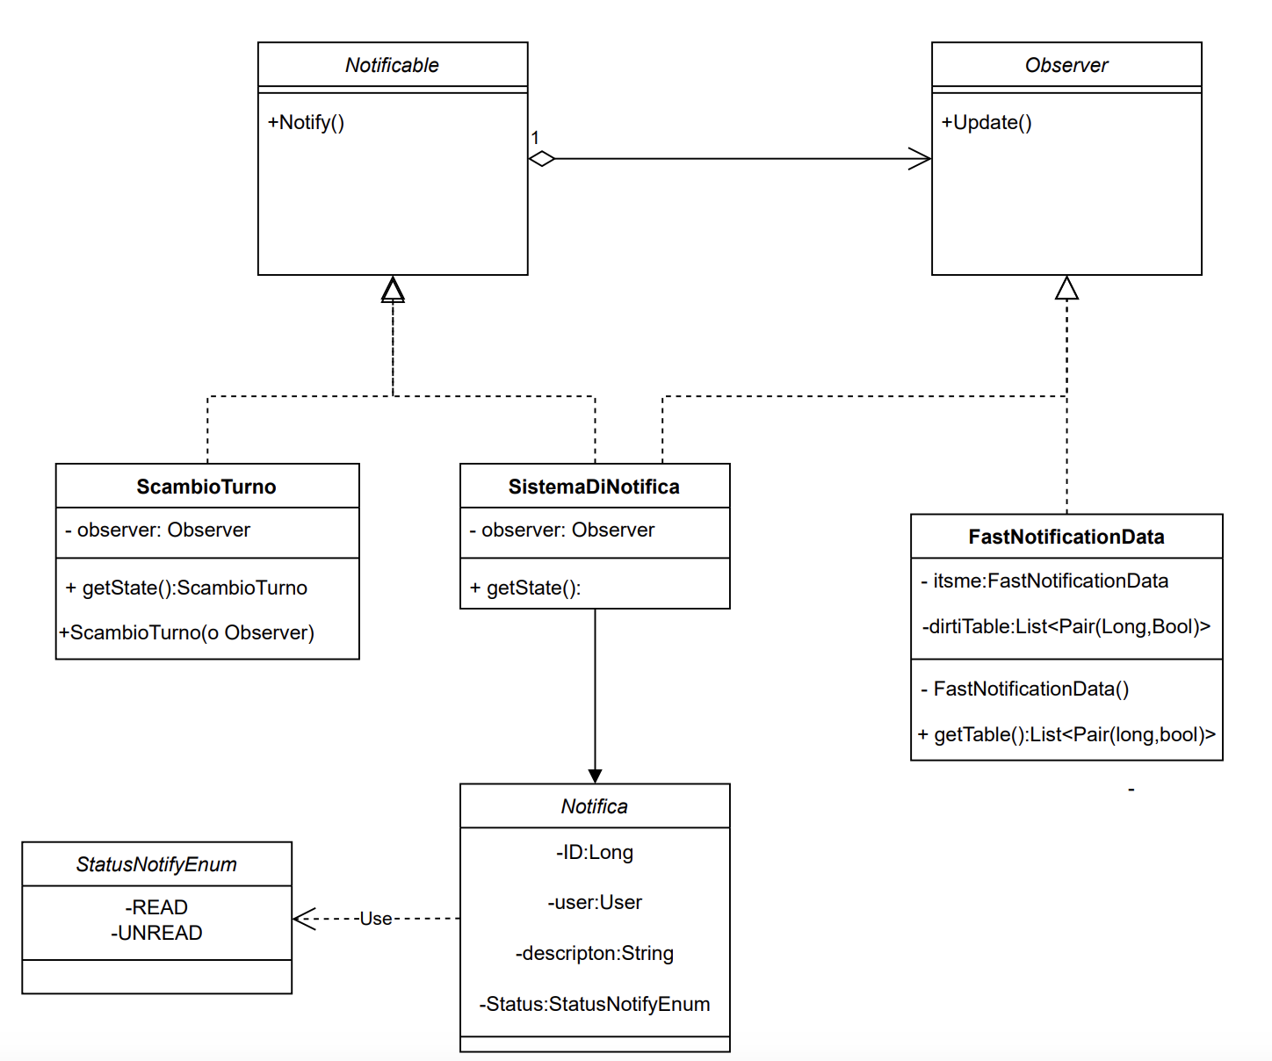
Sprint 5 – Sistema di Notifica
Pattern Observer
Il sistema di notifica osserva al momento solo gli scambi turno

Slide 50
Sprint 5 – CRUD Servizi e Assegnazioni
Servizi e Mansioni assegnate ai Servizi possono essere modificati
Quando una Mansione è già assegnata ad un Dottore in un turno non può essere rimossa
Di conseguenza non può essere rimosso neanche il Servizio relativo

Slide 51
Sprint 5 – Backlog CRUD Servizi
Per gestire la cancellazione di Servizi e Mansioni sorge il problema della cancellazione di Mansioni in turni assegnati
Viene messa nel backlog un User Story relativa alla cancellazione lite di servizi e mansioni (impossibilità di assegnare nuovi turni relativi)
Viene inserita nel backlog la trasformazione delle Mansioni in elementi generabili dall'utente

Slide 52
Sprint 5 - Scheduler
Reintroduzione del precedente scheduler con politica First Fit per l’assegnazione dei turni
Introduzione di 3 code di priorità:
GENERAL
LONG_SHIFT (turno mattutino e pomeridiano)
NIGHT
Con 40 livelli di priorità per ogni coda
Viene salvato lo stato precedente del sistema per consentire le rigenerazioni

Slide 53
Sprint 5 – Criticità dello Scheduler
Alla fine di questo sprint lo scheduler era in una forma «statica», che consentiva cioè solo l’assegnazione di turni e scocciature.
Il sistema non aggiornava le scocciature in base a scambi di turni o rinunce.
Non vengono considerati i desiderata nell’assegnazione di scocciature

Slide 54
Sprint 6
15/01/2024 – 29/01/2024

Slide 55
Sprint 6
Durata: da 15/01/2024 a 29/01/2024
Overview:
Inizio della rifinitura in vista della release (#463)
Documentazione (docs-#8)
Localizzazione (#411)
WIP Scheduler
Feste personalizzate (#73)
Altre attività (#281)

Slide 56
Sprint 6 – Preparazione alla Release
In questo sprint è stata fatta un’analisi del codice per individuare e rimuovere
codice duplicato
Typo
messaggi d’errore imprecisi
Codice deprecato
È stata completata la JavaDoc e rifinita la Wiki della repository GitHub

Slide 57
Sprint 6 – Localizzazione
In questo sprint viene completata la Localizzazione in italiano ed in inglese delle linee di testo del sistema
La user story relativa è stata in seguito riaperta per sottolineare lo sforzo continuo di localizzazione necessario all'aggiunta di ogni nuova feature

Slide 58
Sprint 6 - Scheduler
L’unità fondamentale dello scheduling non è più il turno ma il task: da questo sprint i dottori sono richiesti ed assegnati per Task
I livelli di priorità hanno un lower bound ed un upper bound configurabili in un file .properties
I livelli di scocciatura cambiano in base all’evento: festività e fasce orarie diverse hanno scocciature diverse
In caso di parità tra LONG_SHIFT e NIGHT si segue GENERAL

Slide 59
Sprint 6 – Criticità dello Scheduler
Alla fine di questo sprint le scocciature non sono ancora collegate ai desiderata
Vengono schedulati anche gli utenti che non sono Medici
Le scocciature delle festività sono riferite solo all’anno corrente

Slide 60
Sprint 7
29/01/2024 – 26/02/2024

Slide 61
Prospettiva generale
Aggiunta logica di gestione delle eccezioni nel frontend
01
Aggiornamento del profio utente nel frontend
02
Debugging dell’algoritmo di scheduling
03
Analisi dei risultati delle schedulazioni
04

Slide 62
Outline
Bug Fixing
Profilo utente
Frontend
Statistiche
Algoritmo di scheduling

Slide 63
Frontend: eccezioni del fetching
Finora, in caso di errori dovuti ad interazioni non funzionanti tra frontend e backend, si vedeva a schermo lo Stacktrace di programma.
Soluzione: creare una funzione panic() che, all’attivazione, mostra un popup con un messaggio di errore che costringe l’utente a ricaricare la pagina.
Questo costringe il codice delfrontend a chiamare nuovamente i servizi di API, permettendo quindi di risolvere disservizi temporanei (server non attivi o simili)
Sono stati inseriti blocchi try/catch intorno a ogni invocazione di metodi delle classi API e, in caso di errori, la panic() viene lanciata.

Slide 64
Modifica profilo utente (1)
È stata conclusa l’attività di refactoring riguardante la issue #15:
Come utente voglio poter modificare le informazioni personali del mio profilo cosi che posso aggiornare i miei contatti.
In particolare, da qui è stata estrapolata un’ulteriore User Story, che lo scorso anno era già stata implementata:
Come pianificatore voglio poter modificare le informazioni personali del mio profilo e del profilo degli altri utenti cosi che posso aggiornare lo stato di ogni utente in base alle necessità del sistema.

Slide 65
Modifica profilo utente (2)
La User Story appena introdotta ora prende in considerazione i concetti di Condition, Specialization e System Actor, che precedentemente non erano considerati nel sistema.
Ora il pianificatore è in grado di modificare le informazioni relative agli utenti che riguardano direttamente anche la schedulazione da realizzare: in particolare, è possibile mettere un utente in malattia per un certo periodo di tempo, o aggiungere una nuova specializzazione (entrambe cose che l’utente non può effettuare da solo).

Slide 66
Modifica profilo utente (3)
Tornando all’issue #15, bisognerebbe indagare maggiormente su cosa un singolo utente può modificare senza dover avere approvazioni da parte del pianificatore.
Ad ora è stata inserita la schermata di modifica senza implementare la logica applicativa (SALVA MODIFICHE è un bottone dummy), lasciando all’utente la possibilità di modificare unicamente la propria email e quindi lasciando nel Product Backlog la issue aperta.

Slide 67
Bug Fixing
Punti lasciati in sospeso
L’inserimento ancora non funziona correttamente se si vogliono forzare i vincoli non stringenti nella nuova assegnazione turno, in particolare se si vuole fare l’upload di file inerenti alla giustificazione.
Possibilità di specificare il task (reparto, ambulatorio, …) associato all’assegnazione turno
È stata rimossa l’indicazione esplicita della timezone da usare nel frontend in favore di quella indicata dal browser.
Issue 496
È stato corretto anche un bug sul filtro dei turni in base ai medici.
È stata avviata l’attività di debugging dell’inserimento manuale di una nuovo turno concreto.
Issue 482

Slide 68
Bug Fixing: test sui vincoli
Sono stati introdotti dei per verificare se gli scheduler creati rispettassero i vincoli imposti con il nuovo algoritmo di schedulazione.
I test sono stati effettuati prendendo in considerazione sia la creazione di un singolo turno che di una schedulazione completa. I test presi in considerazione sono stati:
Non viene rispettato il vincolo relativo alla massima durata del turno. Infatti, essendo controllato il vincolo solo successivamente alla fine del turno, se viene inserito un turno molto lungo, questo viene comunque schedulato..

Slide 69
Debugging: Scheduler
Nello sprint precedente è emerso che, man mano che si creavano schedulazioni, il tempo di creazione cresceva esponenzialmente.
Causa: gestione degli snapshot delle priorità, che venivano salvati nel database tramite la classe DoctorUffaPriority:
A ogni schedulazione, veniva effettuato uno snapshot completo di tutte le priorità (una per medico), creando nuovi oggetti DoctorUffaPriority.
Di conseguenza, il numero di entry della tabella raddoppiava a ogni schedulazione.
Soluzione: definizione della classe DoctorUffaPrioritySnapshot (dunque di una nuova tabella nel database), che viene aggiornata a ogni nuova schedulazione, mantenendo tante entry quanti sono i medici.

Slide 70
Analisi dei dati
Per l'analisi dei dati è stato redatto un report che spiega nel dettaglio quale lavoro è stato svolto. Vedere qui.

Slide 71

Analisi produzione Development Team

Slide 72


Analisi produzione Development Team
Development Team:
Cosa è stato fatto?
⇨ Diapositive precedenti
Quanto tempo è stato impiegato?
⇨ Time tracking del team
Come è stato impiegato il tempo a disposizione?
⇨ Analisi critica time tracking
per fasi/discipline RUP
Come si riflette sul progetto l'utilizzo del tempo?
⇨ Analisi critica statistiche GitHub
… in un'ottica Scrum

Slide 73
Quanto tempo è stato impiegato?
Impostazione Scrum
Time tracking del team

Slide 74
Serie dati utilizzate
Simbolo | Descrizione | UdM
d (i) | Durata dello Sprint i-esimo | Giorni
T_{a} (i) | Tempo "assoluto" di durata dello Sprint i-esimo | Ore/Sprint
T_{n} (i) = T_{a} (i) / d (i) | Tempo "normalizzato" di durata dello Sprint i-esimo | Ore/giorno
Notes:
74

Slide 75
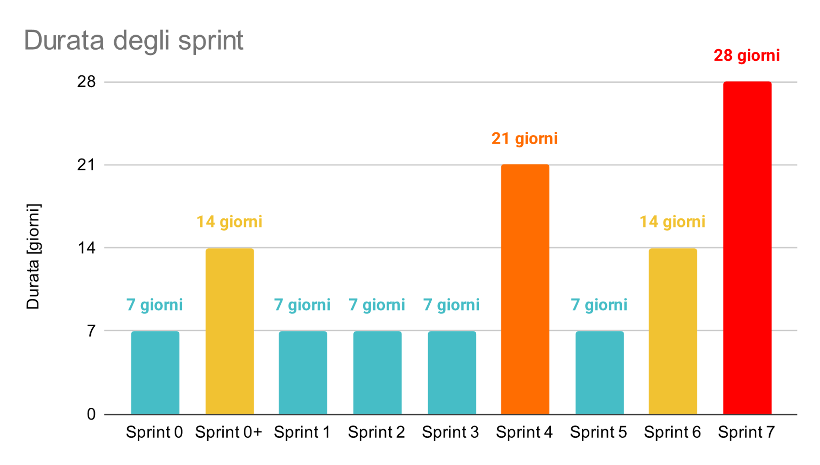
Impostazione Scrum, serie d
Inizio 6 novembre 2023
Termine 26 febbraio 2024
Durata totale 112 giorni
Durata base Sprint 7 giorni
Preparazione discussione
Pausa natalizia
Motivi imprevisti
Termine lezioni
15 gennaio – termine corso
Notes:
75

Slide 76
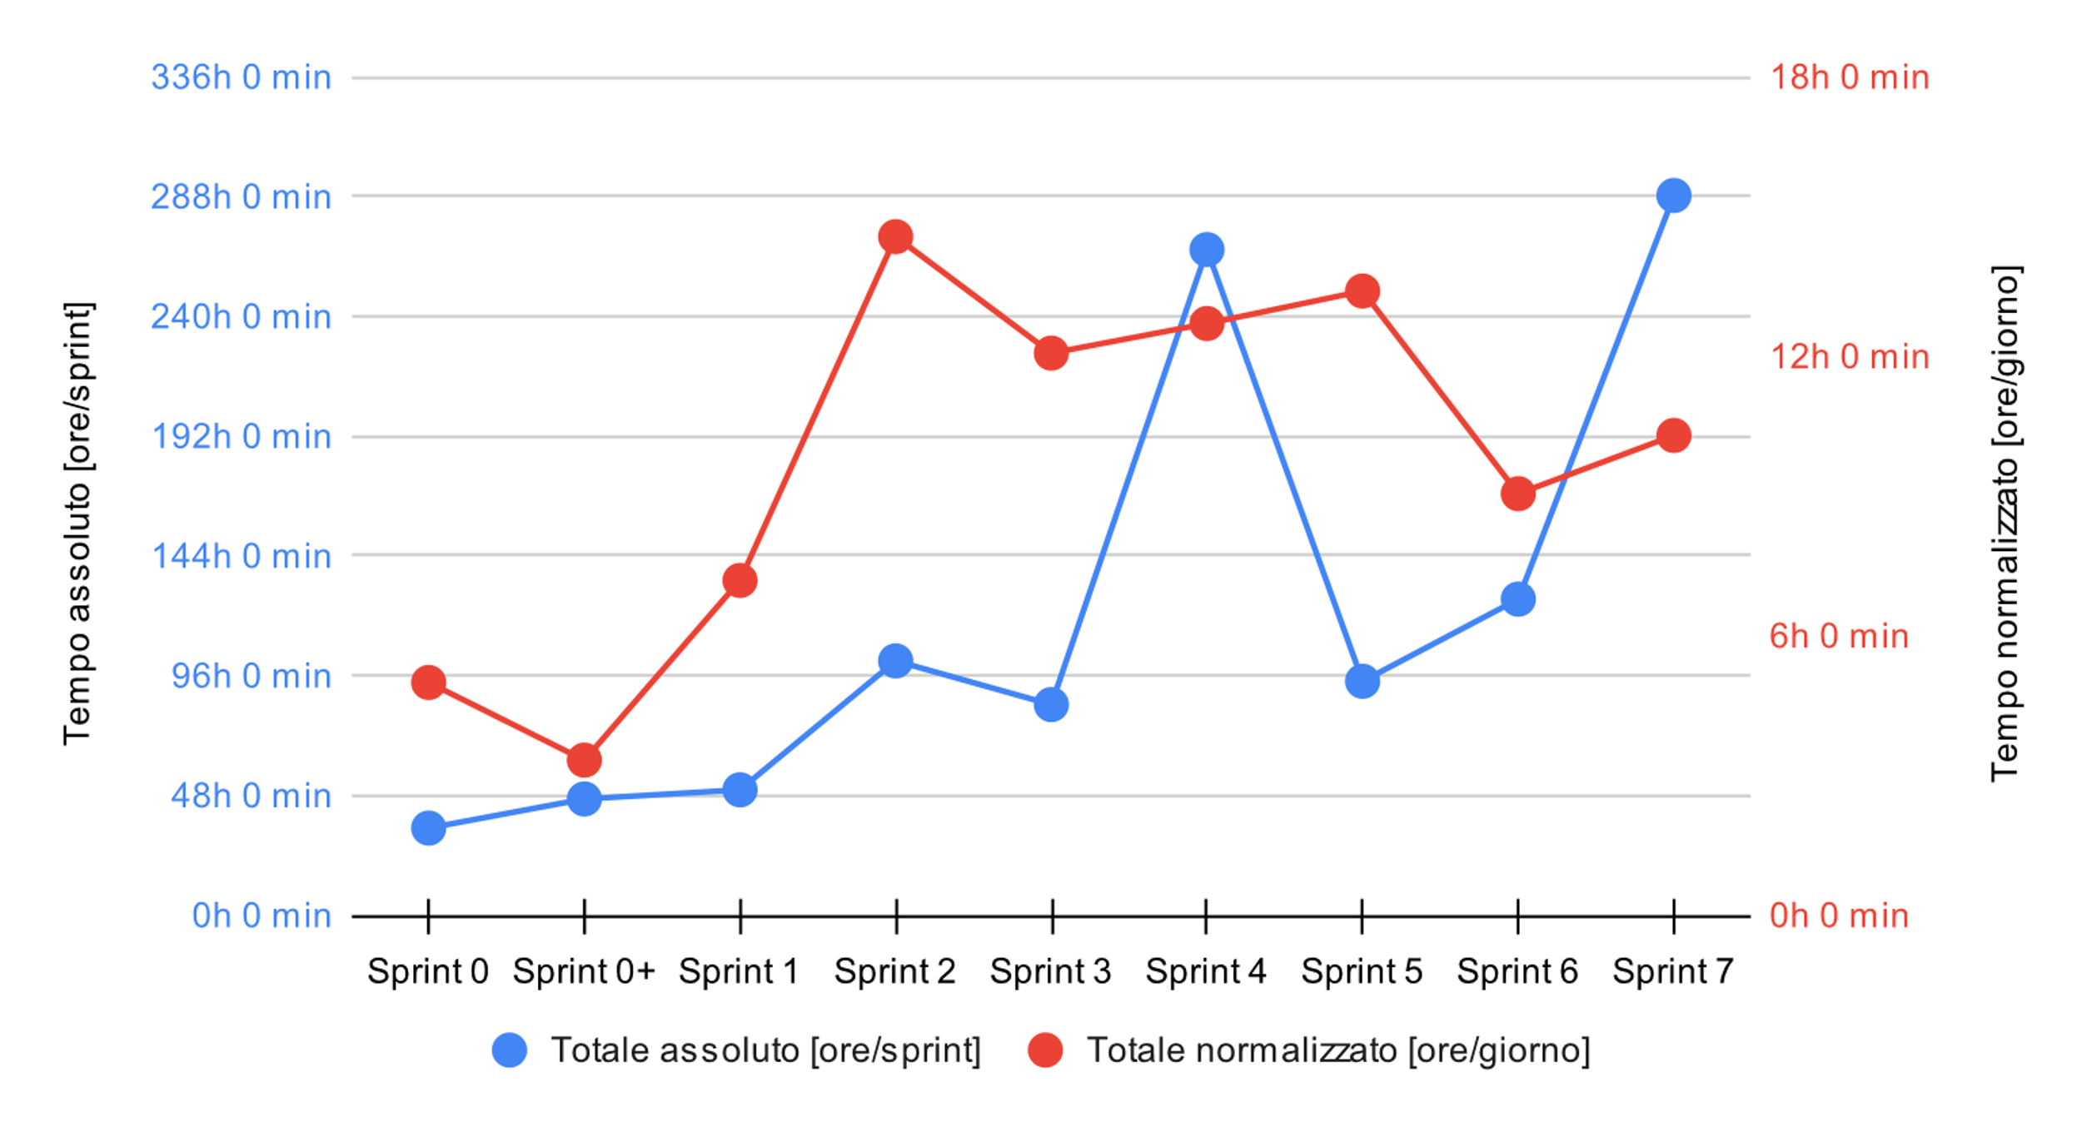
Serie T_{a} , T_{n}
Notes:
76

Slide 77
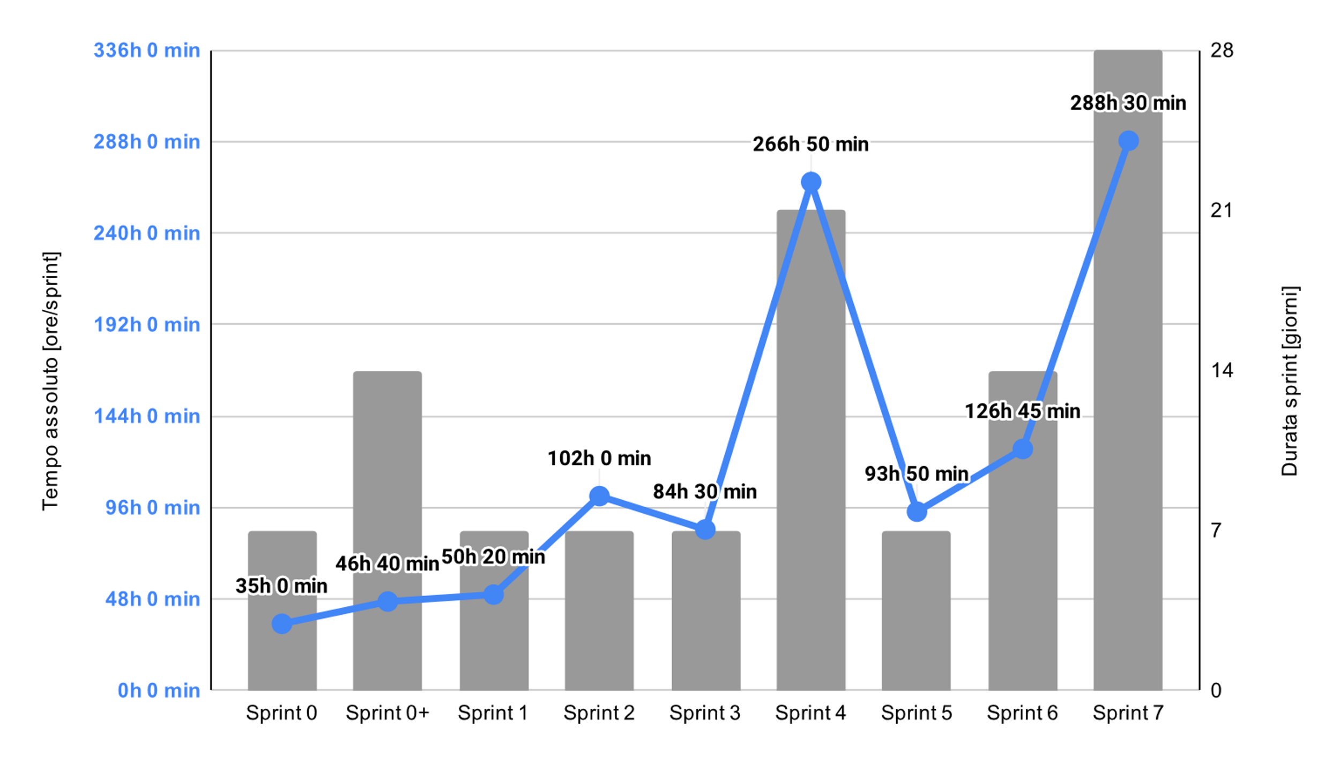
Analisi serie <d, T_{a}>
Somma: 1094h 25' = 156h 20' per membro del team
Tendenza globale alla crescita
Correlazione d ↔ T_{a}
Notes:
77

Slide 78
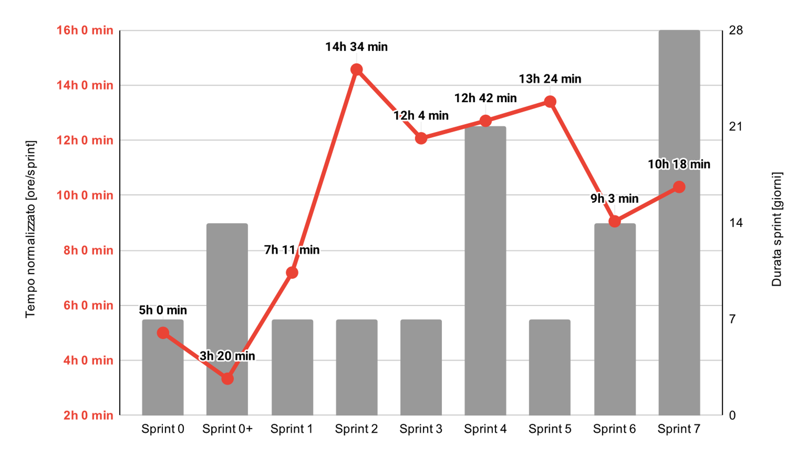
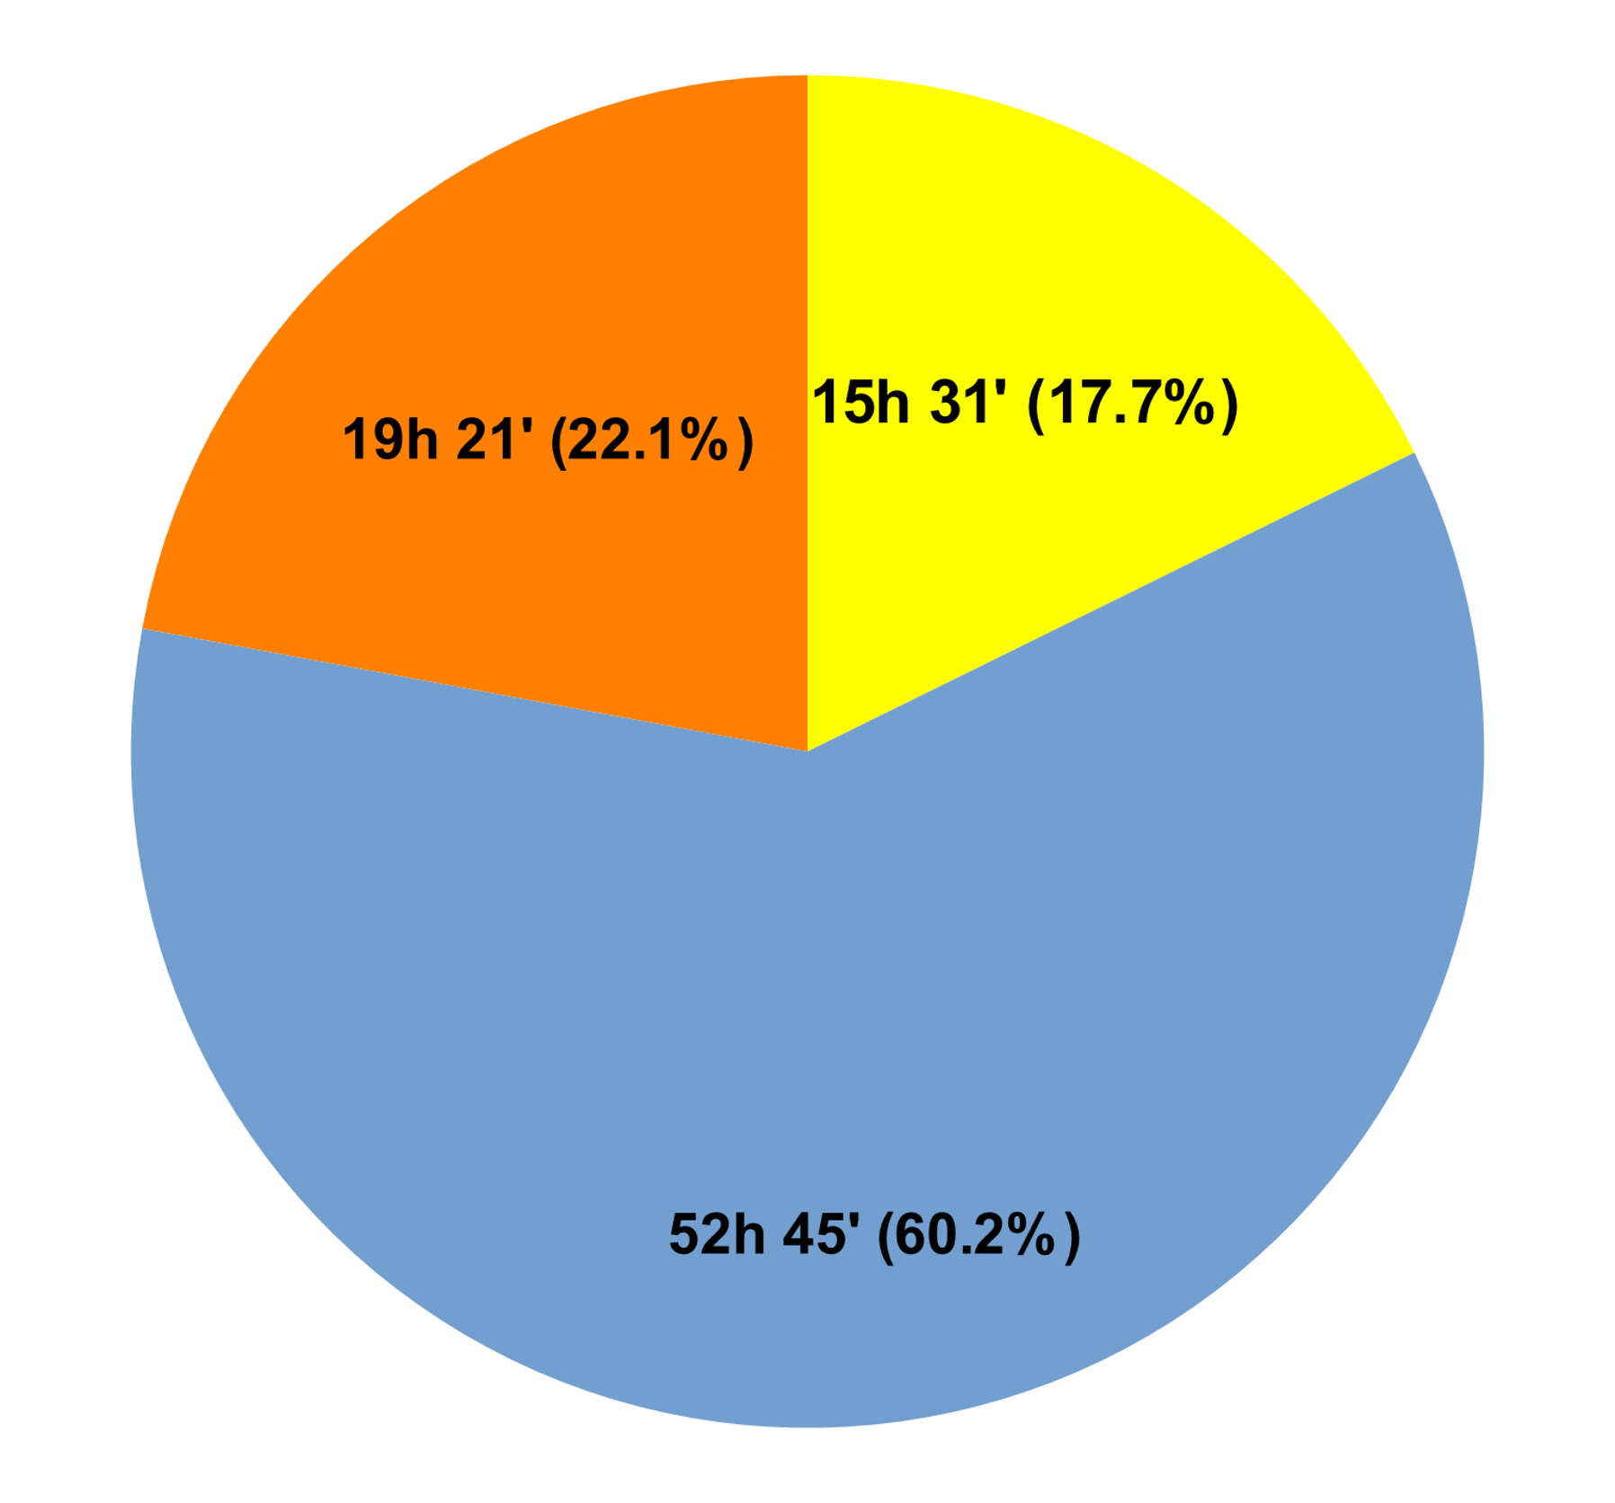
Analisi serie <d, T_{n}>
15 gennaio – termine corso
Non correlazione d ↔ T_{n}
Distinzione di tre fasi
Fase | Approccio iniziale | Effort maggiore | Conclusione e packaging
Media | 5h 10’ | 13h 11’ | 9h 40’
Notes:
78

Slide 79
2. Come è stato impiegato il tempo a disposizione?
Analisi critica time tracking per fasi/discipline RUP

Slide 80
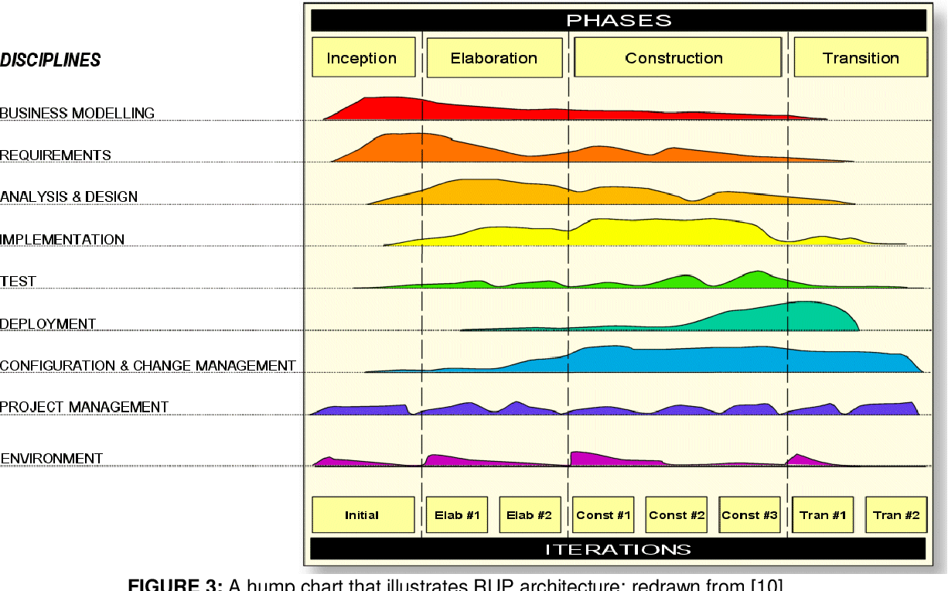
Modello RUP
Courtesy: Anwar, Ashraf. “A Review of RUP ( Rational Unified Process ).” (2014).
Notes:
80

Slide 81

Premessa
Inception / Elaboration | Construction | Transition
Corrispondenza con fasi RUP
Notes:
81

Slide 82
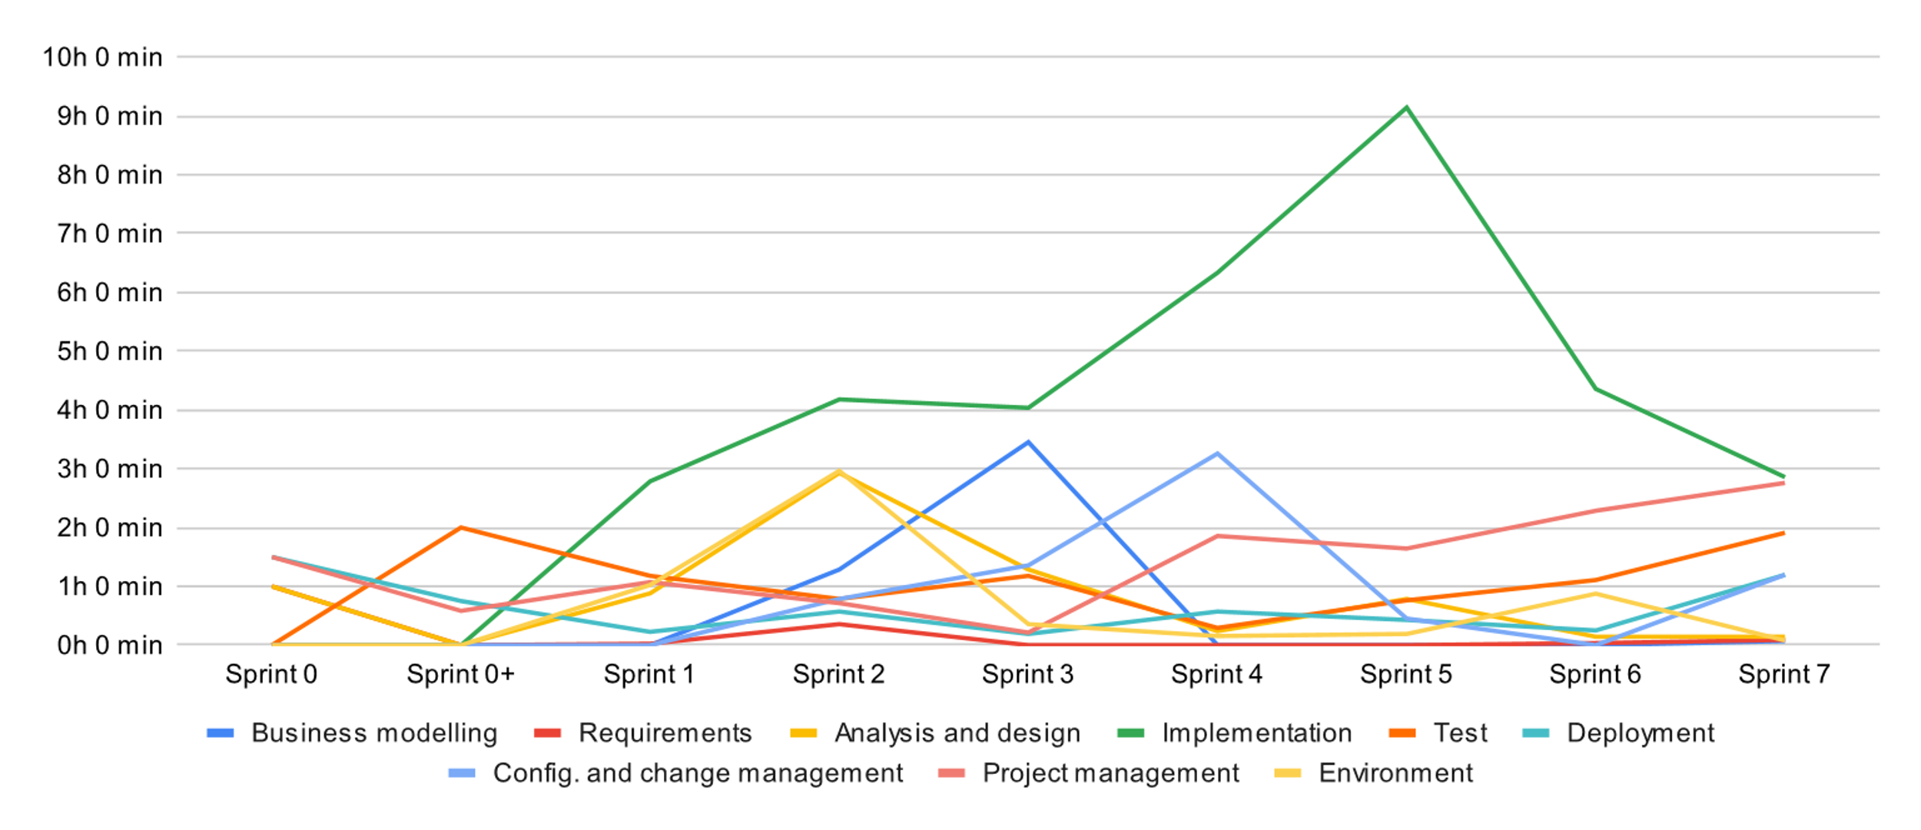
T_{n} per disciplina RUP: elementi qualitativi macroscopici (I)
Implementation disciplina più incidente
Discipline più rilevanti per i singoli Sprint
Discipline con minore incidenza
Notes:
82

Slide 83
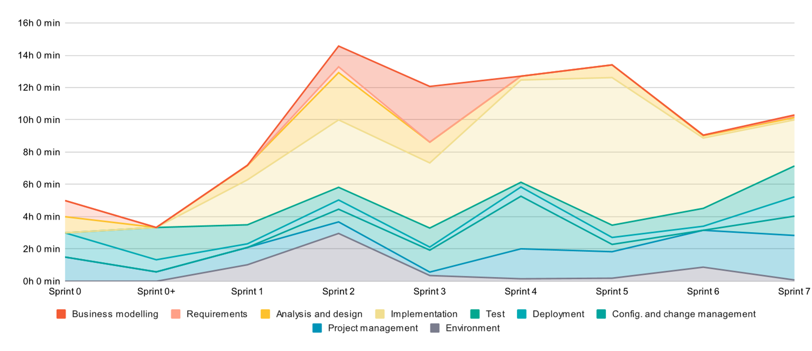
T_{n} per disciplina RUP: elementi qualitativi macroscopici (II)
Prevalenza iniziale discipline "superiori" (nel grafico RUP)
… chiusura con discipline "inferiori"
Implementation
Notes:
83

Slide 84
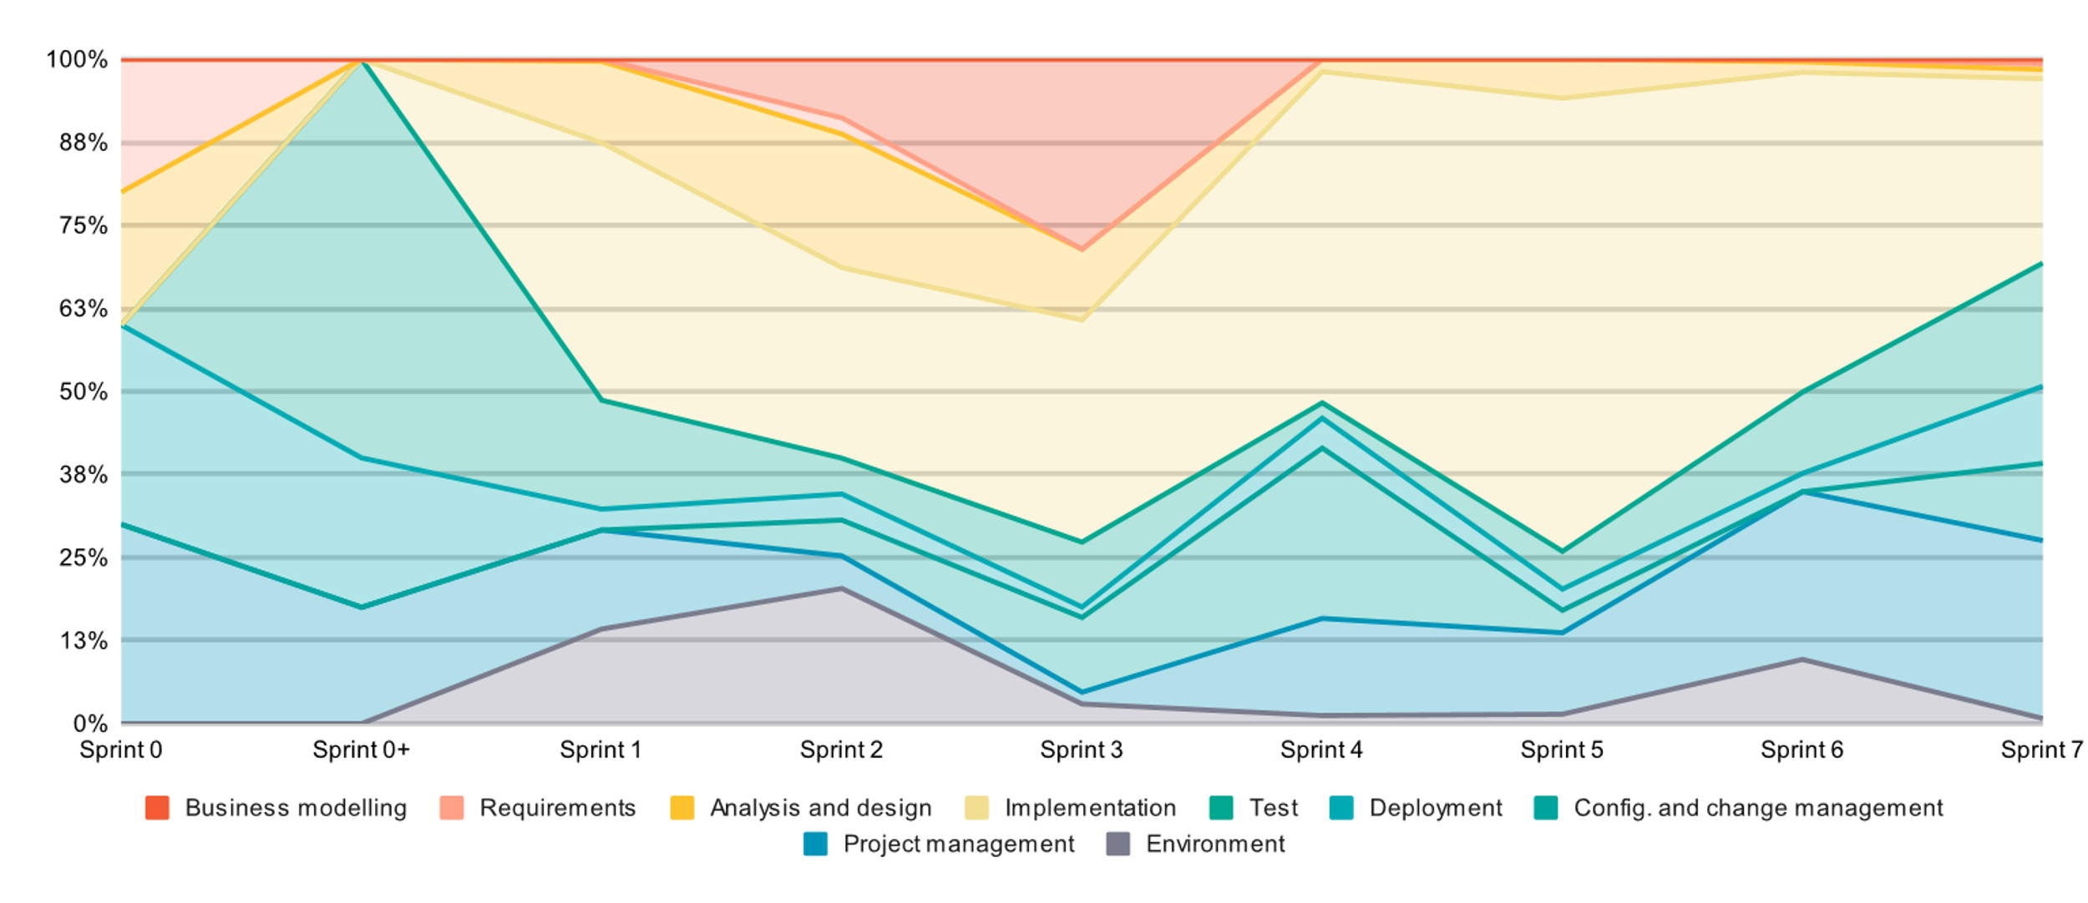
T_{n} per disciplina RUP: elementi quantitativi salienti
A&D 1.87%
Implementation 49.84%
A&D 5.86%
Implementation 68.21%
Requirements 0.39%
A&D 1.58%
Implementation 48.13%
Test 12.23%
Deployment 2.76%
PM 25.25%
Environment 9.66%
Requirements 20%
A&D 20%
Deployment 30%
PM 30%
Business Modeling 8.82%
Requirements 2.45%
A&D 20.10%
Implementation 28.68%
Business Modeling 0.69%
Requirements 0.87%
A&D 1.39%
Implementation 27.73%
Test 18.54%
Deployment 11.61%
C&CM 11.61%
PM 26.78%
Environment 0.78%
A&D 12.25%
Implementation 38.74%
Test 16.39%
Deployment 3.15%
PM 14.90%
Environment 14.24%
Business Modeling 28.60%
A&D 10.65%
Implementation 33.43%
Test 60%
Deployment 22.5%
PM 17%
Test 2.31%
Deployment 4.50%
Test 5.39%
Deployment 3.92%
C&CM 5.39%
PM 4.90%
Environment 20.34%
Test 9.76%
Deployment 1.58%
C&CM 11.24%
PM 1.78%
Environment 2.96%
C&CM 25.64%
PM 14.62%
Environment 1.22%
Test 5.68%
Deployment 3.20%
C&CM 3.37%
PM 12.26%
Environment 1.42%
Notes:
84

Slide 85
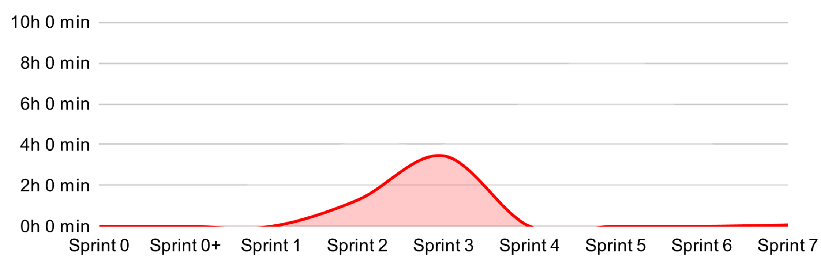
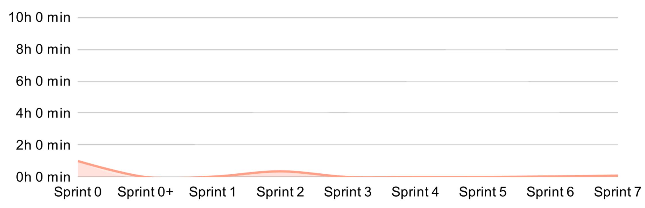
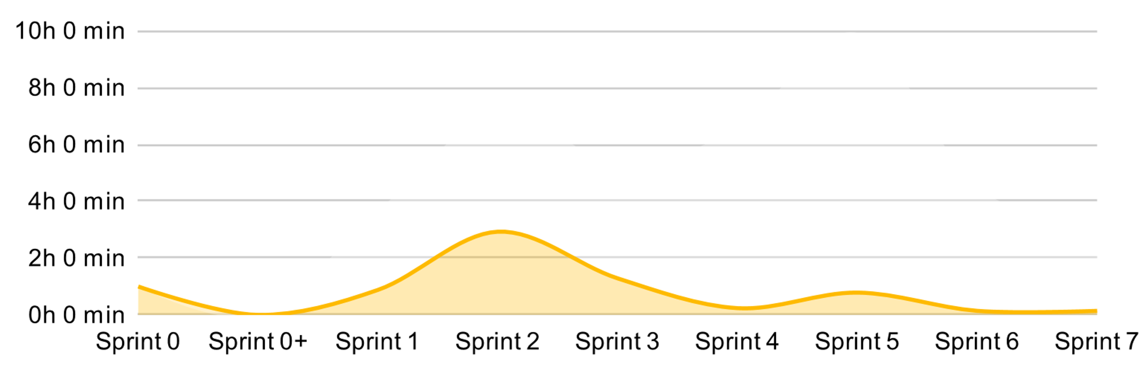
Analisi per singola disciplina RUP (I)
5.5%
Business Modeling
Sistema già esistente
Refactoring
1.7%
Requirements
Sistema già esistente
8.4%
Analysis and Design
Sistema già esistente
Notes:
85

Slide 86
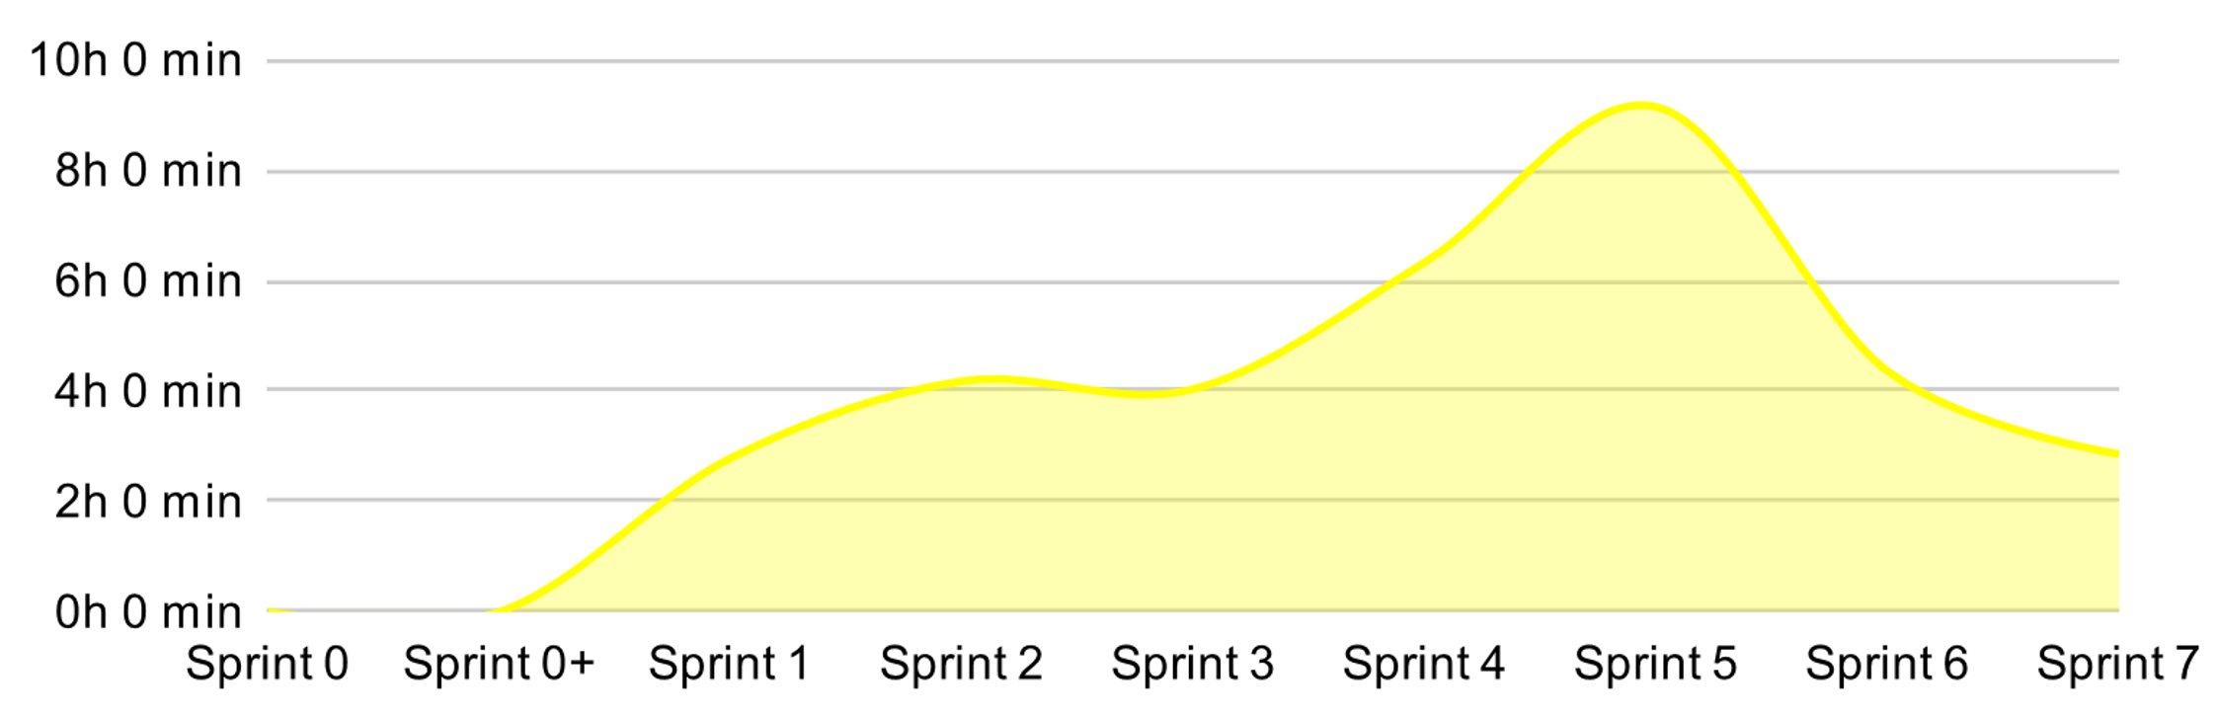
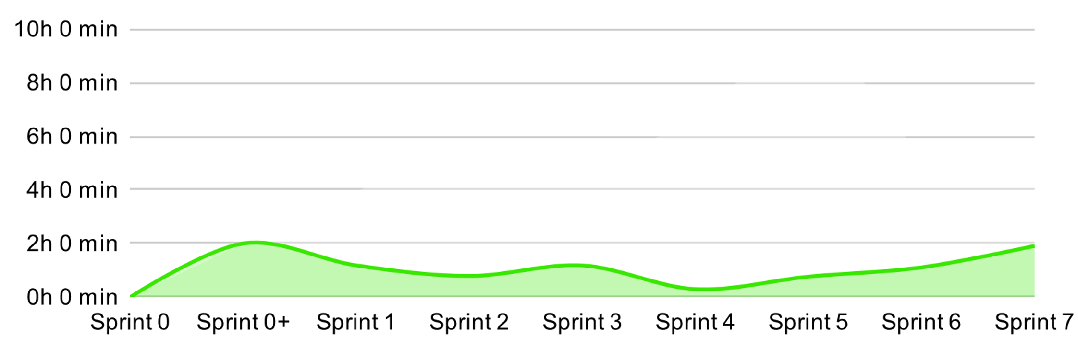
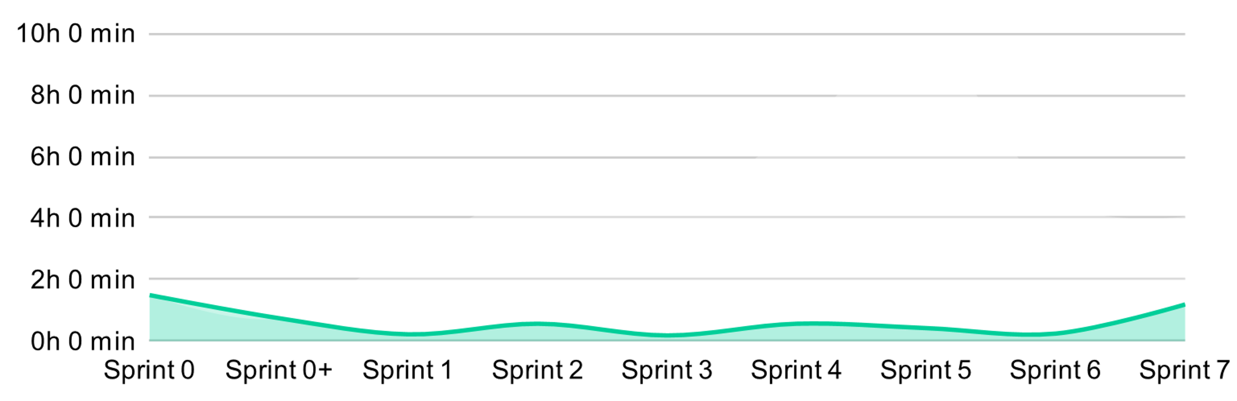
Analisi per singola disciplina RUP (II)
38.4%
Implementation
10.5%
Test
Argomento principale
Testing algoritmi
6.5%
Deployment
Adattamenti iniziali
Attività di consegna
Notes:
86

Slide 87
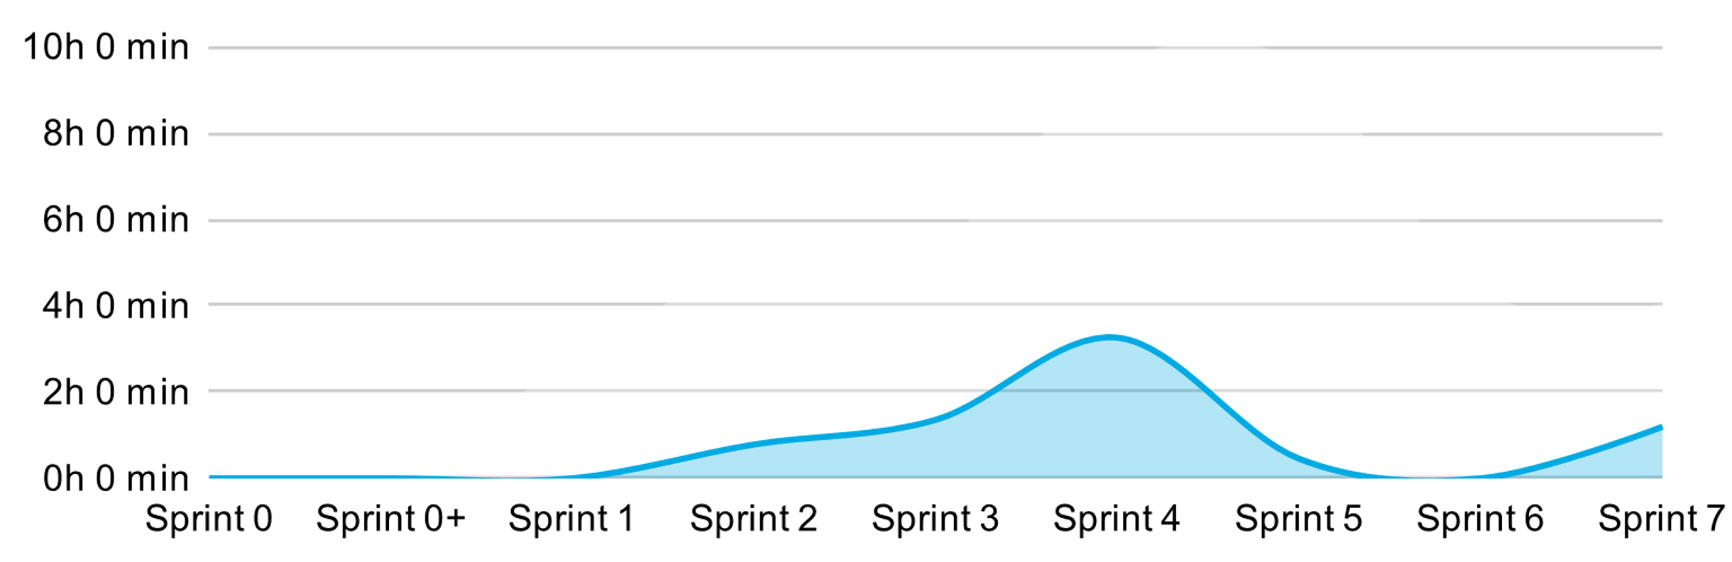
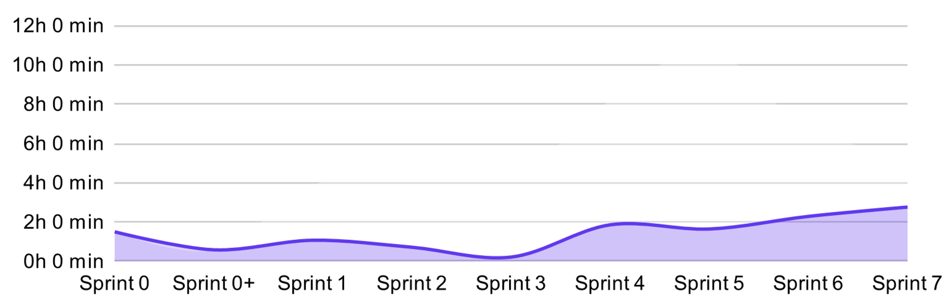
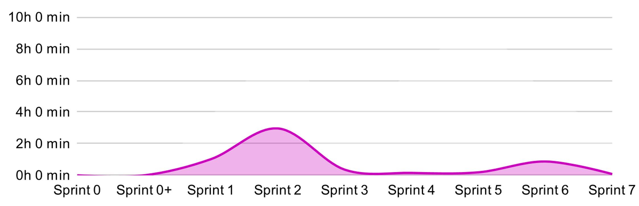
Analisi per singola disciplina RUP (III)
Prevalenza nella fase di Construction
8.0%
Config. and Change Management
Attività di consegna
14.0%
Project Management
Attività di consegna
Presenza costante
6.4%
Environment
Notes:
87

Slide 88
3. Come si riflette sul progetto l'utilizzo del tempo?
Analisi critica statistiche GitHub

Slide 89
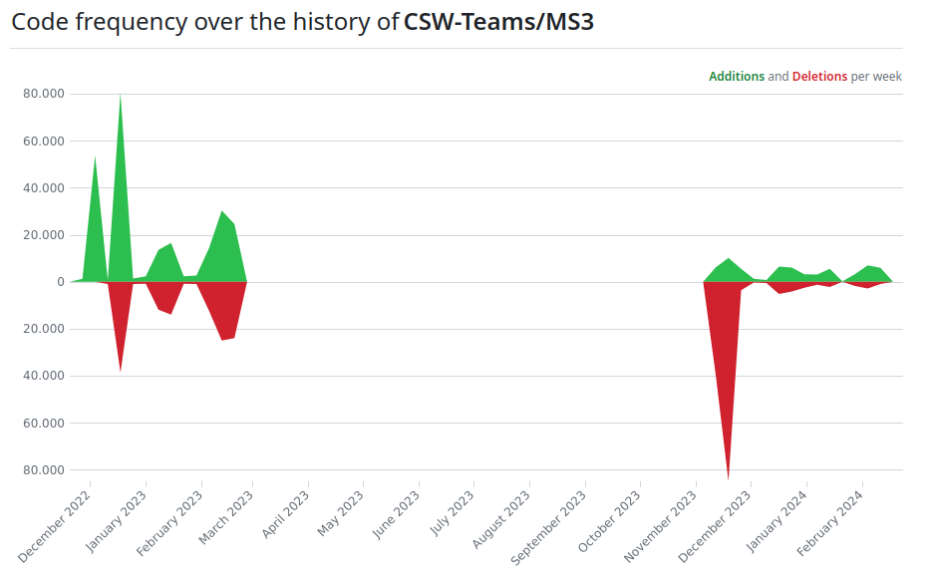
Analisi della Code frequency (I)
Effort iniziale
A.A. 2023/2024
Scrumtastic!
Sistema già esistente
A.A. 2022/2023
SprintFloyd
Notes:
89

Slide 90
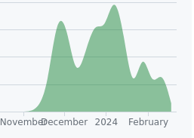
Analisi della Code frequency (II)
A.A. 2023/2024
Scrumtastic!
Confronto con diagramma dei commit
Refactoring
Inception / Elaboration
Construction
Transition
Bug fixing
Sprints 0+/1
15 gennaio – termine corso
Notes:
90

Slide 91

Ai Posteri

Slide 92
Ai posteri
Lo scopo di questa sezione è quello di evidenziare quali sono le tematiche e le questioni più importanti da lasciare a coloro che lavoreranno al progetto dopo di noi

Slide 93
Ai posteri
Stories ed epiche più rilevanti:
Definizione turni (#9)
Memorizzare vincoli forzati (#141)
Definire turni prioritari (#173)
Mostrare in assegnazione turno solo utenti che rispettino vincoli (#174)
Assegnabilità dottori solo a specifiche mansioni (#416)
Sospendibilità dalla schedulazione, Mettersi in malattia (#418, #425)

Slide 94
Ai posteri
Bug fixing
Sono presenti alcuni bug, che non affliggono le funzionalità chiave del sistema, consultabili qui.

Slide 95
Ai posteri
Analisi comparativa degli scheduler
Come già detto precedentemente, bisogna portare avanti l'analisi comparativa delle performance degli scheduler, facendo variare anche altri parametri ed esplorando ulteriori situazioni.

Slide 96
Ai posteri
Testing dello scheduler
È stata effettuata, negli ultimi sprint, una prima serie di test per l'algoritmo di scheduling, che provasse a verificare che il meccanismo dei vincoli fosse funzionante.
Nonostante ciò, un testing più approfondito sarebbe comunque necessario.
Nell'effettuare i test è stata creata una struttura architetturale minimale che ne facilitasse lo sviluppo, in caso si fosse interessati ad usarla anche per test successivi, una guida è presente sulla documentazione.

Slide 97
Ai posteri
Validazione (issue #286)
La validazione dei dati del backend non è stata ancora pienamente implementata. Ciò non costituisce un problema grave dal punto di vista delle attività base dell’applicazione, soprattutto perché una prima validazione parte dal frontend, ma potrebbe permettere ad utenti malintenzionati di compromettere il sistema.
Nonostante ciò, si è pensato comunque ad una possibile strategia per gestire in maniera trasparente e meccanica la validazione dei dati nel backend; tale strategia è consultabile sulla documentazione.

Slide 98
Ai posteri
Attenzione alla multitenancy (issue #302)
Nelle discussioni future, soprattutto per ciò che riguarda la gestione degli utenti e i meccanismi di accesso/autenticazione (vedi slide successiva), consigliamo caldamente di ragionare considerando il fatto che, prima o poi, sarà necessario evolvere l'applicazione per avere molteplici istanze che debbano essere tra loro coerenti.

Slide 99
Ai posteri
Sicurezza
Le necessità di sviluppo in questo anno di corso non hanno permesso di indagare a fondo la realizzazione di meccanismi di sicurezza. Nello specifico, mancano nel programma parti che si occupino:
Della confidenzialità (anche se per questa sarebbe necessario avere certificati TLS, pertanto dovrebbe essere una questione relativa alle fasi finali dello sviluppo dell'intero progetto).
Dell'autenticazione (#282): l'unico controllo all'accesso del sistema è per ora lasciato all'utilizzo lecito del frontend. Nel momento in cui però si accede all'API REST del sistema senza utilizzare il frontend (e.g. Postman), ogni garanzia di sicurezza all'accesso crolla.

Slide 100
Ai posteri
Documentazione
Oltre ad aver esteso la documentazione presente su MS3-docs,
Si è generata la javadoc del progetto, consultabile al seguente sito.

Slide 101

Grazie dell'attenzione!

